Slide 1

„Predykcja cen noclegów w Airbnb NYC”

Slide 2
Cel biznesowy
Chcemy stworzyć model, który pomoże przewidywać ceny ofert noclegowych w Nowym Jorku na podstawie dostępnych cech (lokalizacja, typ pokoju, liczba recenzji itd.).
Dlaczego to ważne:
pomoc gospodarzom w ustalaniu cen
analiza rynku najmu krótkoterminowego
planowanie podróży / dynamiczne ceny

Slide 3
Źródła danych
Publiczny zbiór danych „Airbnb NYC 2019” dostępny na Kaggle lub Inside Airbnb.
Rozmiar:
48 895 wierszy
11 kolumn po oczyszczeniu

Slide 4
Przygotowanie danych
Kroki preprocessingowe:usunięcie niepotrzebnych kolumnuzupełnienie braków (reviews_per_month = 0)ograniczenie zakresu cen (price < 500)kodowanie kategorii (OneHotEncoder)standaryzacja cech numerycznych

Slide 5
Modele ML
Zastosowane modele:
RandomForestRegressor
LinearRegression
Podział danych:
80% trening, 20% test

Slide 6
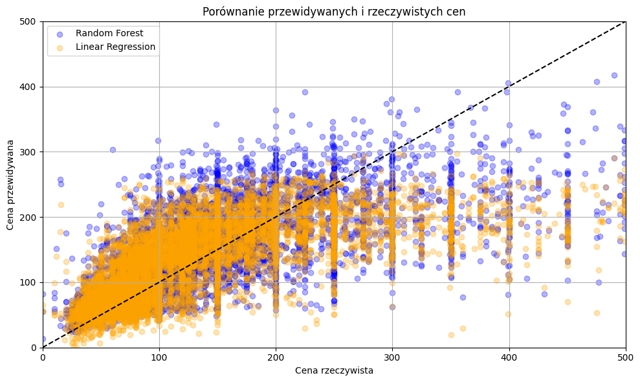
Wyniki modeli
Random Forest:
R²: ~0.53
RMSE: ~58
Linear Regression:
R²: ~0.46
RMSE: ~62

